Slide 1
Dropbox

Slide 2
Curiosidades
Dropbox é um serviço para armazenamento e partilha de arquivos.
Ele pertence ao Dropbox Inc, situada em San Francisco, Califórnia, EUA.
O Dropbox é utilizado por mais de 25 milhões de pessoas no mundo. O Dropbox oferece 2 GB de espaço gratuito na rede para sincronizar e compartilhar arquivos com outros usuários.[2] Em 2014, a Dropbox Inc foi avaliada em US$ 20 bilhões.[3]

Slide 3
Custos
Dropbox Basic
Uma conta do Dropbox Basic é grátis e inclui 2 GB de espaço. Você pode baixar aplicativos grátis para acessar o Dropbox de seu computador e dispositivo móvel. Você pode também ganhar mais espaço em sua conta do Dropbox Basic.
Dropbox Pro
O Dropbox Pro é uma assinatura paga que inclui 1 TB de espaço e recursos adicionais. Você pode optar pela assinatura mensal ou anual. O preço depende do país de faturamento e do plano de assinatura escolhido.
Dropbox Business
O Dropbox Business foi dedicado para organizações e grupos. O preço depende do tamanho de sua equipa e do país de faturamento. Também oferecemos descontos para instituições educacionais e sem fins lucrativos.

Slide 4
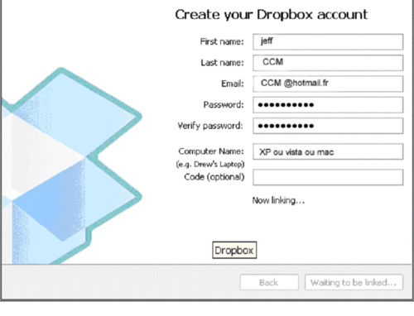
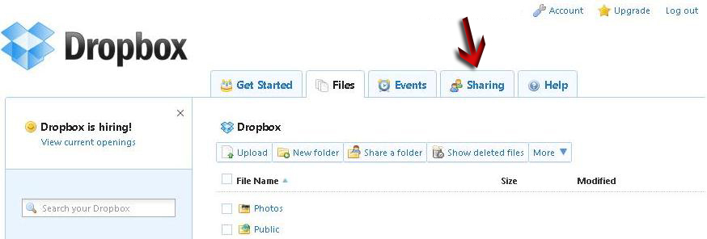
Como utilizar o serviço
você terá um formulário de registo desta forma
Preencha-o com seu nome completo e um endereço de email válido. Use uma senha forte para garantir a segurança da sua conta. Depois de preencher todos os detalhes necessários, clique em “Registrar-se”
Para partilhar os documentos da dropbox, esta imagem irá esclarecer-vos

Slide 5
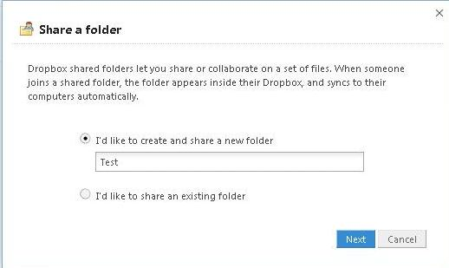
De seguida voce vai clicar no bato de partilhar
clique em “Nova pasta compartilhada”

Slide 6
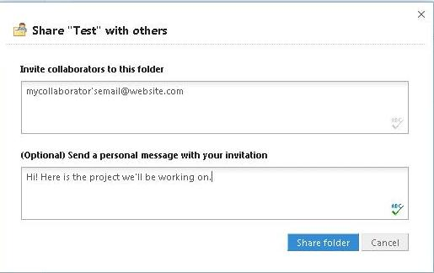
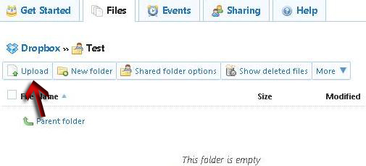
Você então escolherá se quer criar uma nova pasta compartilhada ou compartilhar uma existente.
Você chegará então a uma página com dois campos de texto. No campo superior você pode inserir os endereços de email das pessoas com quem você quer compartilhar a pasta. Em baixo você pode escrever uma mensagem (opcional) para ser enviada às pessoas. Quando você terminar de preencher os campos, clique no botão 'Compartilhar pasta'.

Slide 7
Se tudo tiver dado certo, na página seguinte você verá sua nova pasta compartilhada
Trabalho realizado por João Sousa nº 12

